Slide 1
স্বাগতম

Slide 2
পরিচিতি
৮ম শ্রেনি
বাংলা ১ম পত্র
সময় : ৫০ মিনিট
তারিখ : ১২/০৬/ ২০১৯
নামঃ চায়না আক্তার
সহকারী শিক্ষক
শোলাপ্রতিমা দাখিল মাদ্রাসা
সখিপুর টাংগাইল

Slide 3
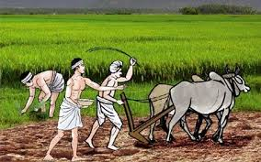
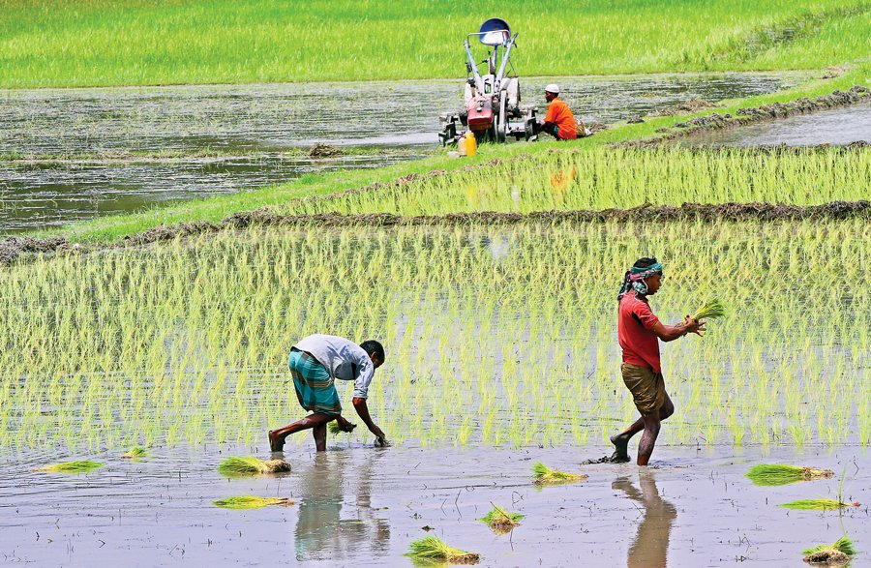
এখানে কি দেখা যাচ্ছে?
ধানের জমি

Slide 4
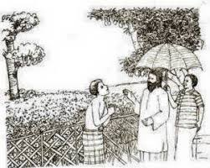
পাঠ ঘোষনা
রবীন্দ্রনাথ ঠাকুর

Slide 5
শিখনফল
এই পাঠ শেষে শিক্ষার্থীরা –
কবি পরিচিতি বলতে পারবে ।
নির্বাচিত কবিতাঅংশটুকু শুদ্ধভাবে উচ্চারন করতে পারবে।
নতুন শব্দগুলোর অর্থ বলতে পারবে।
কবিতাংশের চরনসমূহের অর্থ বিশ্লষন করতে পারবে।

Slide 6
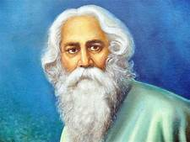
কবি পরিচিতি
জন্ম : ৭ই মে ১৮৬১ সালে,
মৃত:০৭ ই আগষ্ট ১৯৪১
পিতাঃ দেবেন্দ্রনাথ ঠাকুর
পুরুষ্কারঃ নোবেল ১৯১৩ সালে
পেশাঃ জমিদারী দেখাশুনা করতেন

Slide 7
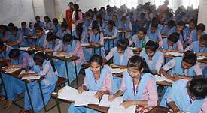
আদর্শ পাঠ
দুই বিঘা জমি
রবীন্দ্রনাথ ঠাকুর
শুধু বিঘে দুই ছিল মোর ভূ্ই, আর সবই গেছে ঋনে।
বাবু বলিলেন বুজেছ উপেন , এই জমি লইব কিনে।
কহিলাম আমি, তুমি ভূস্বামী, ভূমরি অন্ত নাই।
চেয়ে দেখো মোর আছে বড়ো- জোর মরিবার মতো ঠাই ।
শুনি রাজা কহে বাপু , জানো তো হে, করেছি বাগানখানা,
পেলে দুই বিঘে প্রস্থে ও দিঘে সমান হইবে টানা-
ওটা দিতে হবে। কহিলাম তবে বক্ষে জুড়িয়া পাণি
সজল চক্ষে , করুন রক্ষে গরিবের ভিটেখানি।
সপ্ত পুরুষ যেথায় মানুষ সে মাটি সোনার বাড়া,
দৈন্যের দায়ে বেচিব সে মায়ে এমনি লক্ষ্নীছাড়া!
আখি করি লাল রাজা ক্ষণকাল রহলি মৌনভাবে,
কহিলেন শেষে ক্রূর হাসি হেসে, আচ্ছা , সে দেখা যাবে।
পরে মাস দেড়ে ভিটেমাটি ছেড়ে বাহির হইনু পথে
করিল ডিক্রি , সকলই বিক্রি মিথ্যা দেনার খতে।
এ জগতে হায় , সেই বেশি চায় আছে যার ভূরি ভূরি-
রাজার হস্ত করে সমস্ত কাঙালের ধন চুরি।

Slide 8
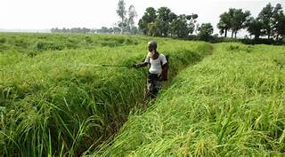
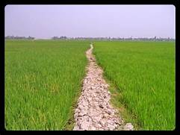
সরব পাঠ

Slide 9
নতুন শব্দাথসমূহ শিখে নেই
ভূস্বামী-----------------জমিদার।
বিঘে ----------------জমির পরিমাপ বিশেষ।
পাণি ---------------- হাত ।
ক্রর ----------------- নিষ্ঠুর ।
কাঙ্গাল -----------------নিঃস্ব ।
ভূধর ----------------- পর্বত ।

Slide 10
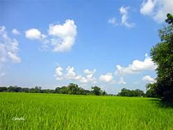
“দুই বিঘা জমি” রবীন্দ্রনাথ ঠাকুরের চিত্রা কাব্যগ্রন্থ থেকে নেয়া হয়েছে।
উপেনের দুই বিঘা জমি ছিল।

Slide 11
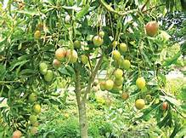
সহসা বাতাস ফেলি গেল শ্বাস শাখা দুলাইয়া গাছে ,
দুটি পাকা ফল লভিল ভূতল আমার কোলের কাছে।

Slide 12
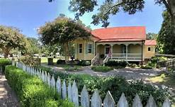
এ জগতে, হায়, সেই বেশি চায় আছে যার ভূরি ভূরি –
রাজার হস্ত করে সমস্ত কাঙ্গালের ধন চুরি ।

Slide 13
একক কাজ
এ জগতে, হায় ,সেই বেশি চায় আছে যার ভূরি ভূরি-চরনটি ব্যাখ্যা কর

Slide 14
দলগত কাজ
ক- দল
খ-দল
সহসা বাতাস ফেলি গেল শ্বাস শাখা দুলাইয়া গাছে, -- । চরনটি ব্যাখ্যা কর
দুটি পাকা ফল লভিল ভূতল আমার কোলের কাছে।– চরন টি ব্যাখ্যা কর

Slide 15
মুল্যায়ন
রবীন্দ্রনাথ ঠাকুর কত সালে নোবেল পুরুষ্কার লাভ করেন ?
ভূস্বামী কথার অথ কি ?
উপেনের কয় ভিঘা জমি ছিল ?
কবিতাটি কোন কাব্যগ্রন্থ থেকে নেয়া হয়েছে ?

Slide 16
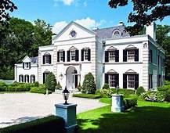
বাড়ির কাজ
রাজার হস্ত করে সমস্ত কাঙ্গালের ধন চুরি-এই চরনটি ব্যাখ্যা কর ।

Slide 17
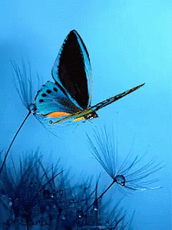
ধন্যবাদ

